Slide 1
Predmet: ODRŽIVI RAZVOJ VAZDUŠNOG SAOBRAĆAJA
Univerzitet u Beogradu - Saobraćajni fakultet
Katedra za aerodrome i bezbednost vazdušne plovidbe
Predmetni nastavnik:Tatjana Krstić Simić

Slide 2
Definicija održivosti i održivog razvoja
U literaturi → različite definicije održivosti i održivog razvoja.
Najčešće korišćena definicija održivog razvoja je definicija Norveškog premijera Brundtland iz 1987. godine, i ona predstavlja osnovu većine definicija održivosti u različitim oblastima (Jeon, et al, 2013):
“Održivi razvoj je takav razvoj koji izlazi u susret potrebama sadašnje generacije, bez ugrožavanja mogućnosti budućih generacija da zadovolje sopstvene potrebe”.

Slide 3
Definicija održivosti i održivog razvoja
Iako još uvek ne postoji univerzalna definicija održivosti transportnog sistema, sve operativne definicije obuhvataju uticaj sistema na:
ekonomski razvoj,
ekološki integritet,
socijalni kvalitet života i
efektivnost sistema.

Slide 4
Osnovni faktori održivosti transportnog sistema

Slide 5
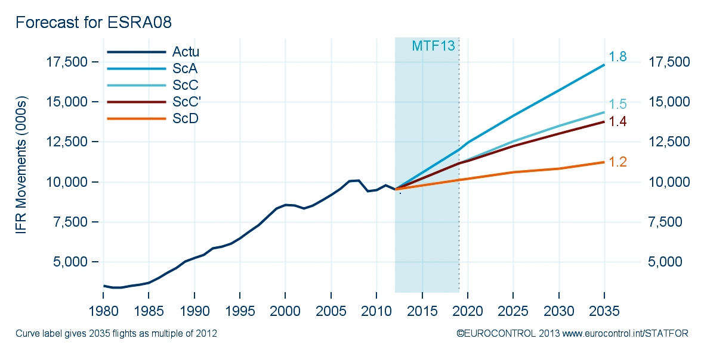
Održivost i održivi razvoj vazdušnog saobraćaja
Obim vazdušnog saobraćaja je u stalnom porastu.
U Evropi se u 2035. godini očekuje obim saobraćaja od 14.4 miliona operacija (1.5 puta više od obima u 2012. godini; Eurocontrol, 2013).
Notes:
C

Slide 6
Održivost i održivi razvoj vazdušnog saobraćaja
Pozitivni, ali i negativni efekti na društvo i životnu sredinu.
Pozitivni efekti: dodatna zaposlenost unutar datog sektora, kao i u „vezanim“ sektorima, razvoj industrije i turizma
→ podstiče lokalnu i globalnu ekonomiju
→ doprinosi generalnom napretku.
Negativni efekti: direktni i indirektni negativni uticaji na društvo i životnu sredinu:
buka u okolini aerodroma,
zagađenje vazduha,
zagušenja i kašnjenja itd.

Slide 7
Cilj predmeta
Upoznavanje sa pojmovima održivosti i održivog razvoja.
Sagledavanje negativnih i pozitivnih, direktnih i indirektnih uticaja vazdušnog saobraćaja.
Izgradnja svesti o značaju razmatranja aspekta održivosti prilikom donošenja strateških i operativnih odluka.

Slide 8
Sadržaj predmeta
Održivost i održivi razvoj: Definicije. Koncept održivog razvoja. Održivost transportnog sistema.
Održivost vazduhoplovnog transportnog sistema.
Direktni i indirektni negativni uticaji vazdušnog saobraćaja. Direktni i indirektni pozitivni uticaji (doprinosi) vazdušnog saobraćaja.
Postojeća regulativa.
Definisani ciljevi u istraživanjima iz oblasti održivosti i u vazduhoplovnoj industriji.

Slide 9
Sadržaj predmeta
Održivi razvoj sa aspekta: vazduhoplovnih kompanija, aerodroma i organizacija za upravljanje vazdušnim saobraćajem, sa osvrtom na ekonomska, društvena i ekološka, tj. pitanja životne sredine.
Procena održivosti vazdušnog saobraćaja. Indikatori za monitorisanje, analizu i procenu održivosti i održivog razvoja.
Perspektiva održivosti vazduhoplovnog transportnog sistema. Uticaj budućeg razvoja vazdušnog saobraćaja. Strategija razvoja u cilju održivog razvoja.

Slide 10
Ishod predmeta
Po uspešno završenom kursu studenti će biti upoznati sa:
potencijalnim negativnim i pozitivnim uticajima vazdušnog saobraćaja na životnu sredinu, ekonomiju i društvo,
potencijalnim uticajem strateških i operativnih odluka vezanih za planiranje, organizaciju i upravljanje vazdušnim saobraćajem, na održivi razvoj vazdušnog saobraćaja.

Slide 11
Prikaz uticaja upravljanja saobraćajem
Eksperiment za hipotetički aerodrom:
Uticaj taktičkih mera upravljanja saobraćajem od strane kontrole letenja na efikasnost funkcionisanja sistema, kroz analizu vrednosti mera neefikasnosti sistema, u slučaju kada prognozirani saobraćaj ukazuje na obim saobraćaja koji će u sistemu dovesti do zagušenja saobraćaja, tj. do značajnih kašnjenja.

Slide 12
Ciljevi analize
Ispitati sledeće:
Da li postoji i (ukoliko postoji) kakva je međusobna zavisnost između različitih načina upravljanja saobraćajem od strane kontrole letenja na aerodromu i mera neefikasnosti obavljanja saobraćaja;
Da li postoji i (ukoliko postoji) kakva je međusobna zavisnost između pojedinih mera neefikasnosti.

Slide 13
Mere neefikasnosti - različite ATC taktike -

Slide 14
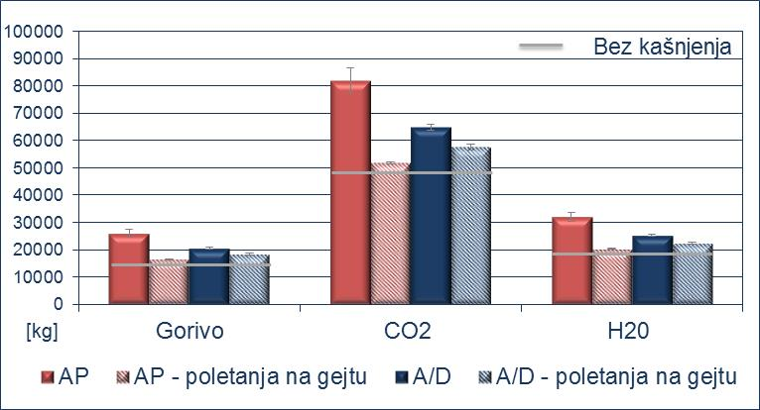
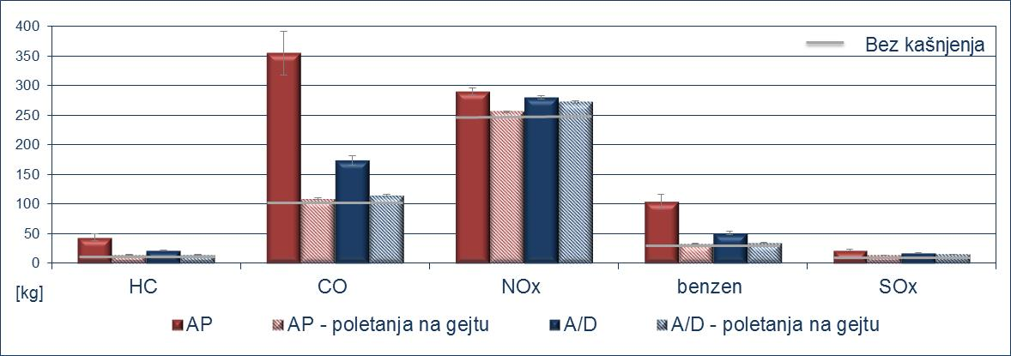
Ukupno potrošeno gorivo i emisija gasova
- različite ATC taktike -
∼40% ↓
∼40% ↓
∼40% ↓
∼70% ↓
∼70% ↓
∼70% ↓
∼40% ↓

Slide 15
Osnovna literatura
Prezentacije sa predavanja i vežbi
ICAO (2019), "Report of the Committee on Aviation Environmental Protection, Eleventh Meeting (Doc 10126, CAEP/11)", International Civil Aviation Organization, Canada
ICAO (2010), "Report of the Committee on Aviation Environmental Protection, Eight Meeting (Doc 9938, CAEP/8)", International Civil Aviation Organization, Canada
ICAO (2017), “Annex 16, Environmental Protection - Volume 1: Aircraft Noise”, International Civil Aviation Organization, Canada
ICAO (2017), “Annex 16, Environmental Protection - Volume 2: Aircraft Engine Emissions”, International Civil Aviation Organization, Canada
EASA, EEA, Eurocontrol (2019), “European Aviation Environmental Report 2019“
ICAO (2018), “Airport Planning Manual, Part 2 - Land Use and Environmental Control (Doc. 9184)”, International Civil Aviation Organization, Canada
Janić M. (2007), “The Sustainability of Air Transportation: A Quantitative Analysis and Assessment”, Ashgate Ltd Limited, Aldershot, UK

Slide 16
Ostale informacije o predmetu
Status predmeta: Izborni Semestar: VIII
Broj ESPB: 4 Fond časova: 2+2
Metode izvođenja nastave:
predavanja ex-katedra,
vežbe – računske (Excel),
(timske) prezentacije.
Formiranje ocene:
Predispitne obaveze: seminarski rad: 20 poena
vežbe: 30 poena
Ispit: usmeni ispit: 50 poena

